Slide 1
Уважаемые родители!
Мы рады приветствовать Вас!
Мы рады ,что вы посетили наш виртуальный детский сад.
Мы предлагаем Вам ознакомиться с расписанием занятий
Воспитатель старшей разновозрастной группы Тихомирова Г.Ю.

Slide 2
Расписание
1.Утренняя гимнастика.(на неделю)
2.Регламентированная образовательная деятельность:
Звуковая культура речи Звуков Р-Л.
Лепка «Инопланетянин».
3.Дидактическая игра «Что лишне?»
4.Чтение и заучивание стихотворений о космосе.
5. Рекомендации родителям.

Slide 3
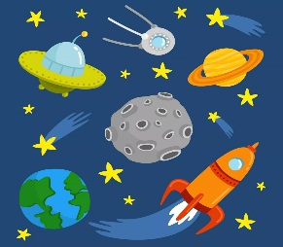
Мы пришли на космодром.
Посмотрели мы кругом —
Видим белую ракету
Высотой с огромный дом.
Вышел из нее пилот.
Посмотрел на звездолет
И сказал: «Привет, ребята!
Вот и смена нам растет!
Вы скорее подрастайте,
Тренируйтесь, закаляйтесь.
Космонавтов наш отряд
Будет вас увидеть рад!»
I часть: Ходьба в колонне по одному, боковым приставным шагом, бег со сменой направления.
II часть: Комплекс ОРУ «Мы пришли на космодром»
«Вот огромный звездолет, он готовится в полет»
И. п.: ноги врозь, руки вниз. 1-2 — подняться на носки, руки через стороны вверх, пальцы рук соединить — вдох; 3-4 — и. п., выдох. Повторить 6-8 раз.
«Двигатель готов к полету, начинает он работу»
И. п.: ноги слегка расставить, ступни параллельно, руки вниз — вдох. 1-4 — выполнять последовательные вращательные движения прямых рук вперед — выдох (рука проходит близко к уху и ноге). То же, движения рук назад. Повторить по 4 раза.
«Двигатель пилот прогрел, мотор захлопал, загудел»
И. п.: ноги вместе, руки вниз. 1 — руки дугами через стороны вверх, хлопок над головой — вдох; 2-3 — наклон вниз, приближая голову к ногам, хлопок за ними, на выдохе произнести «у-у-у»; 4 -и. п. Повторить 6-8 раз.
«Сверкая, вверх летит ракета навстречу звездам и кометам»
И. п.: о. с., руки вверх, ладони прижать друг к другу. 1-2 — присесть, колени развести в стороны, руки вперед, ладони вниз - выдох; 3-4 — и. п., вдох. Повторить 6-8 раз.
«Будем дружно подрастать, свои мышцы укреплять»
И. п.: ноги на ширине плеч, руки за головой. 1-2 — наклон вправо, руки вверх — выдох; 3-4 — и. п., вдох. То же в другую сторону. Наклоняться точно в сторону, голову держать прямо. Повторить по 4 раза.
«В космос точно полетим, если очень захотим»
И. п.: ноги вместе, руки вниз. Выполнять прыжки: ноги врозь, руки в стороны — ноги вместе, руки вниз. 10-12 прыжков, 8-10 шагов на месте. Повторить 3-4 раза.
«Дует сильно свежий ветер на Земле — большой планете»
И. п.: ноги врозь, руки вниз. 1—2 — подняться на носки, руки вверх плавно — вдох; 3-4 — и. п., выдох. Повторить 3-4 раза.
III часть: Быстрый бег, ходьба.

Slide 4
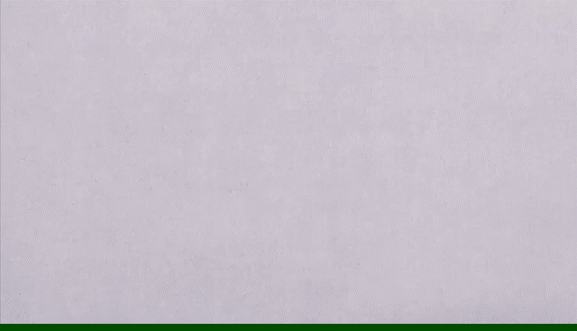
Звуки Р и Л

Slide 5

Лепка»Инопланетянин».

Slide 6
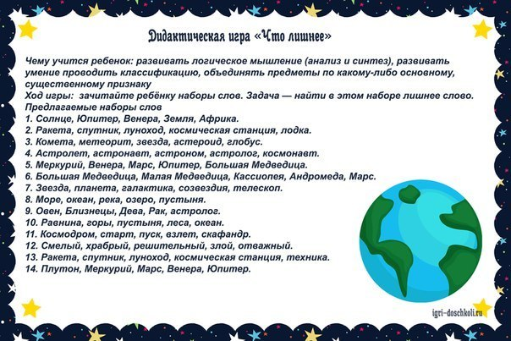

Slide 7
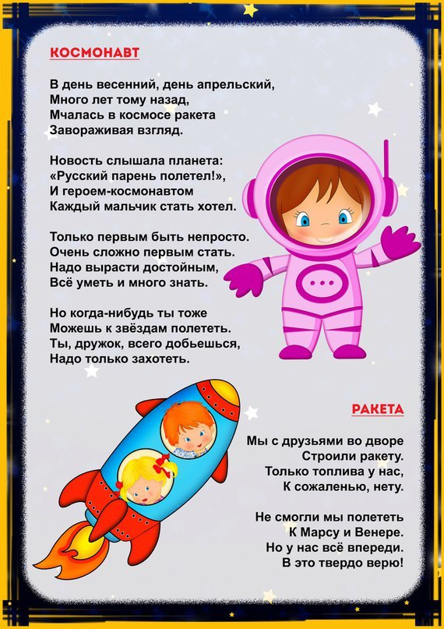

Slide 8
